Slide 1

Elektrostatik
Im Kerncurriculum werden für das Themengebiet „Elektrik I“ im Doppeljahrgang 7/8 folgende inhaltsbezogene- bzw. prozessbezogene Kompetenzen genannt:
deuten die Vorgänge im elektrischen Stromkreis mithilfe der Vorstellung von bewegten Elektronen in Metallen.
nennen Anziehung bzw. Abstoßung als Wirkung von Kräften zwischen geladenen Körpern.
verwenden dabei geeignete Modellvorstellungen.

Slide 2
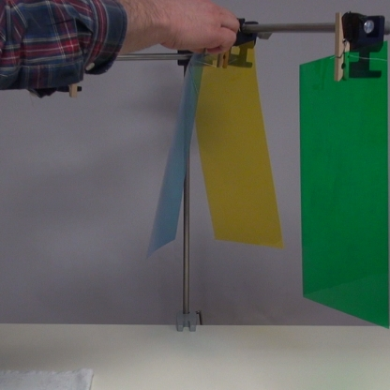
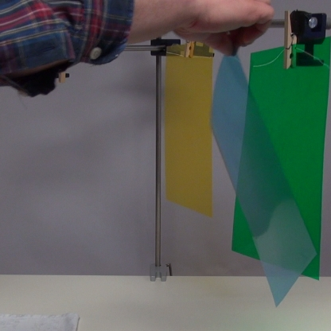
Elektrostatik
Vorschlag für einen Unterrichtsgang in drei Doppelstunden
1. Stunde
Schülerexperimente mit geladenen Folien, die die Anziehung bzw. Abstoßung geladener Körper zeigen. Der Nachweis des Ladungszustandes erfolgt mit einer Glimmlampe.
Eine Metallkugel lässt sich mit einem Hochspannungsnetzgerät sowohl positiv als auch negativ aufladen. Der Nachweis erfolgt mit einer Glimmlampe.
Nun ist es möglich festzustellen, welche der Folien aus dem Schülerversuch positiv bzw. negativ aufgeladen sind.
Abstoßung
Anziehung

Slide 3
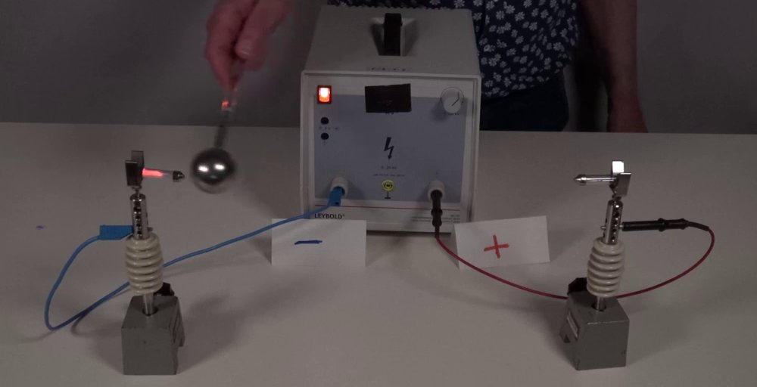
Elektrostatik
Vorschlag für einen Unterrichtsgang in drei Doppelstunden
2. Stunde
Mit einer Konduktorkugel lässt sich negative Ladung vom Minuspol eines Hochspannungsgerätes zum Pluspol übertragen, was mit Glimmlampen überprüft werden kann.

Slide 4
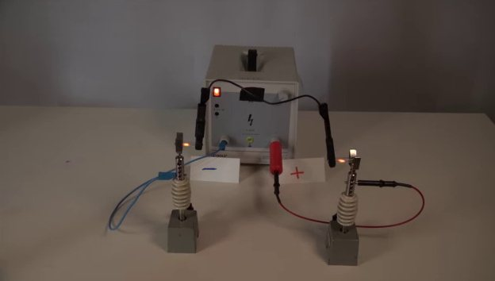
Elektrostatik
Vorschlag für einen Unterrichtsgang in drei Doppelstunden
Schließt man bei geringerer Spannung (ca. 200 V) den Stromkreis mit einem metallischen Leiter, so lässt sich das dauerhafte Leuchten der Glimmlampen im Stromkreis im Sinne eines Ladungstransports deuten.

Slide 5
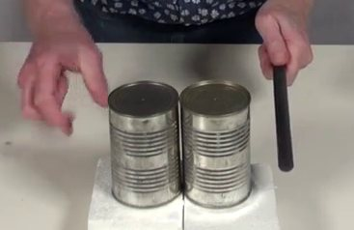
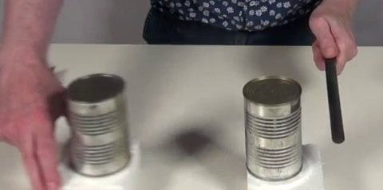
Elektrostatik
Vorschlag für einen Unterrichtsgang in drei Doppelstunden
3. Stunde
Ein Influenzversuch soll zeigen, dass in jeglicher Materie, hier speziell in Metallen, Ladungsträger immer schon vorhanden sind.
Geladener Kunststoffstab

Slide 6
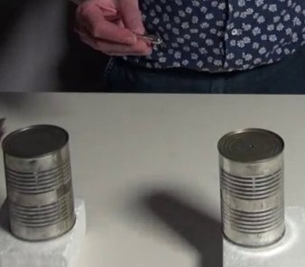
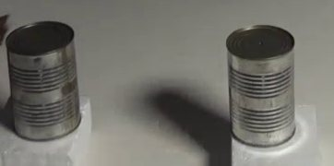
Elektrostatik
Vorschlag für einen Unterrichtsgang in drei Doppelstunden
3. Stunde
Mit einer Glimmlampe lässt sich zeigen, dass beide Dosen unterschiedlich geladen sind.
Geladener Kunststoffstab wird entfernt.

Slide 7
Elektrostatik
Vorschlag für einen Unterrichtsgang in drei Doppelstunden
4. Stunde
Modellvorstellung
Alle Phänomene der letzten Stunden lassen sich unter der Annahme deuten, dass jegliche Materie positive und negative Ladungsträger enthält. Dass nur die negativen Ladungsträger, die Elektronen, beweglich sind, muss mitgeteilt werden.
Negativ geladen bedeutet Elektronenüberschuss
Positiv geladen bedeutet Elektronenmangel
Schulbücher liefern hierzu in der Regel ergänzende Informationen zum Zusammenhang zwischen Atommodell und Ladung. Die Tiefe der Behandlung ist durch die Fachgruppe festzulegen. Im Hinblick auf die curricularen Vorgaben ist das nicht erforderlich.

Slide 8
Elektrostatik
Vorschlag für einen Unterrichtsgang in drei Doppelstunden
5./6. Stunde
Ladungsausgleich: Beim Ladungsausgleich fließen Elektronen von einem Gegenstand zum anderen. Dabei leuchten Glimmlampen auf. Die Seite der Glimmlampe, die aufleuchtet, zeigt an, aus welcher Richtung die Elektronen kommen.
Festigung der Inhalte mit Übungsaufgaben z. B. „Gib die Ladung an“
Name the Charge\Gib die Ladung an.html
Geeignete Übungsaufgaben finden sich auch in Schulbüchern, z. B.:
Fokus Physik 7/8 , Cornelsen 2016.

Slide 9
Bezug der Inhalte zum Orientierungsrahmen Medienbildung
Kommunizieren und Kooperieren
Die Lernenden
führen in kooperativen Arbeitsprozessen mit digitalen Werkzeugen Daten, Informationen und Ressourcen zusammen.
Kommunizieren und Kooperieren
Die Lernenden
nutzen in kooperativen Arbeitsprozessen digitale Werkzeuge.

